Slide 1


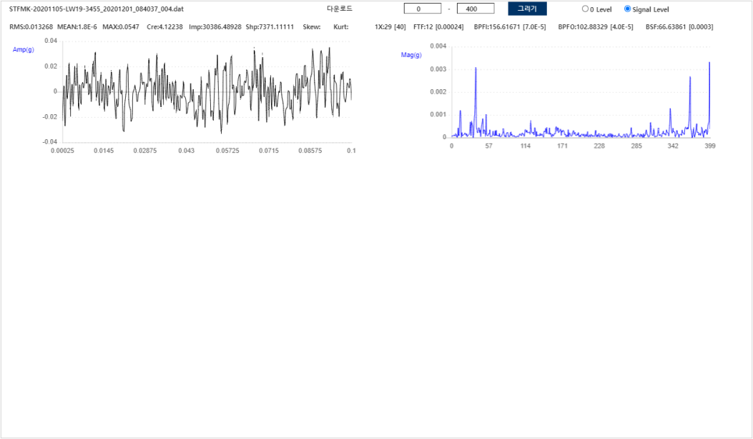
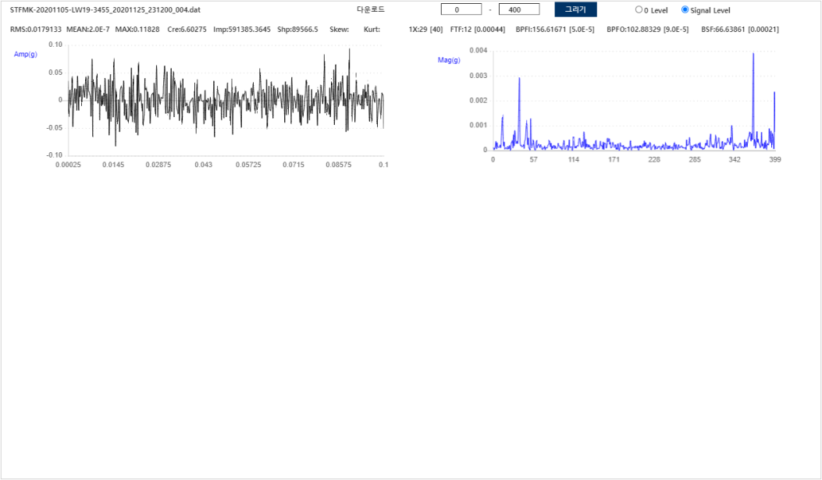
대전 도시철도공사 : 모터 센서 데이터
1. 모터 센서 데이터
1. 진동 센서
1.1. 센서 종류 : 회전체불평형 2.2kW #1-1
: STFMK-20201105-LW19-3455
(대전역, 시점공조실, L-EF-04, 화장실 배기)
수집 | 정제 | 라벨링 | 데이터
STFMK-20201105-LW19-3455_20201201_084037_004.dat | 정상 (동작) | STFMK-20201105-LW19-3455_20201201_084037_004.csv
STFMK-20201105-LW19-3455_20201125_231200_004.dat | 비정상 (비동작) | STFMK-20201105-LW19-3455_20201125_231200_004.csv
Copyright(C) 2015~ SC Solution Co., Ltd.
All Rights Reserved

Slide 2
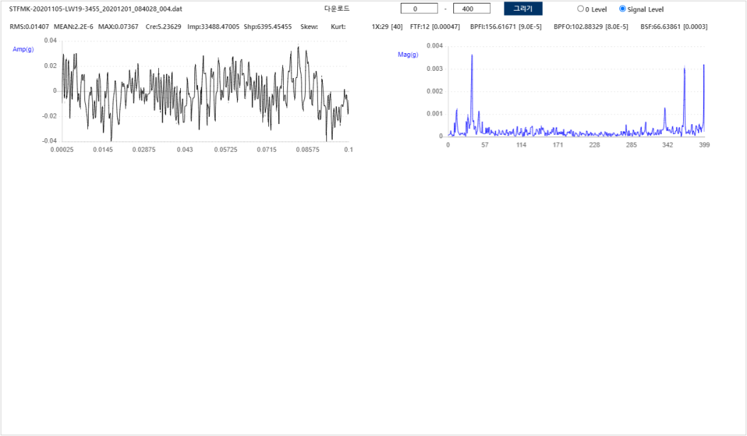
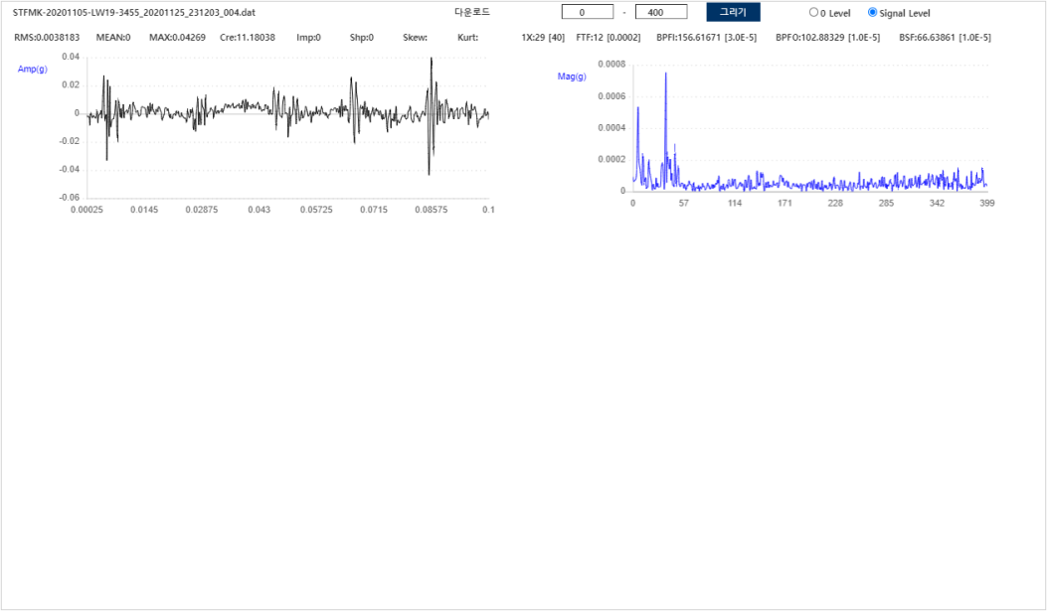
대전 도시철도공사 : 모터 센서 데이터
1. 모터 센서 데이터
1. 진동 센서
1.1. 센서 종류 : 회전체불평형 2.2kW #1-2
: STFMK-20201105-LW19-3455
(대전역, 시점공조실, L-EF-04, 화장실 배기)
수집 | 정제 | 라벨링 | 데이터
STFMK-20201105-LW19-3455_20201201_084028_004.dat | 정상 (동작) | STFMK-20201105-LW19-3455_20201201_084028_004.csv
STFMK-20201105-LW19-3455_20201125_231203_004.dat | 비정상 (비동작) | STFMK-20201105-LW19-3455_20201125_231203_004.csv
Copyright(C) 2015~ SC Solution Co., Ltd.
All Rights Reserved

Slide 3
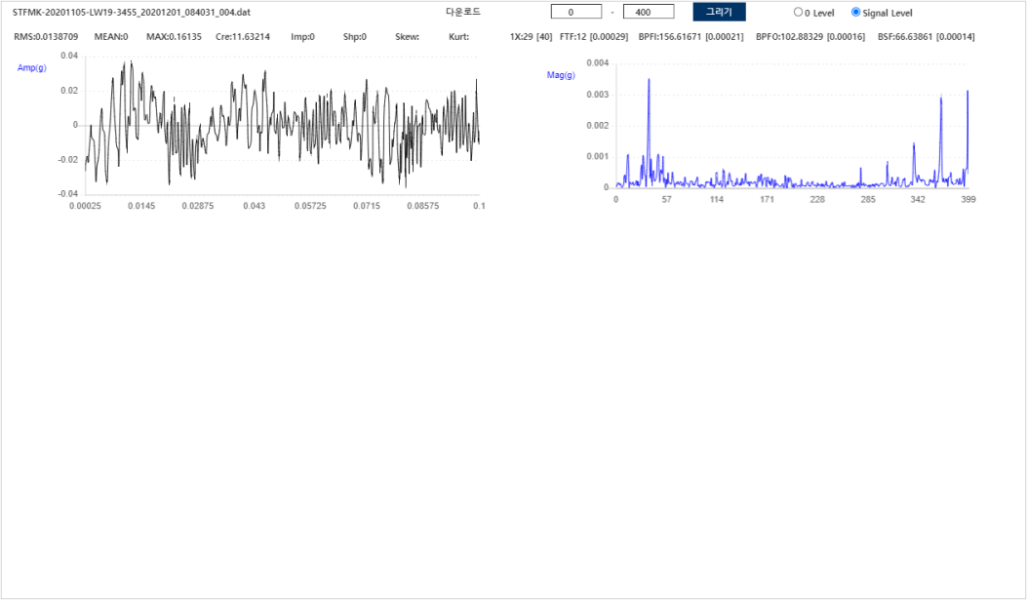
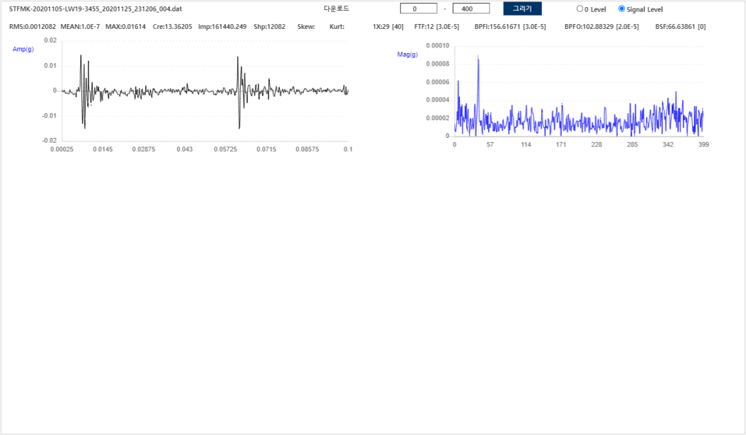
대전 도시철도공사 : 모터 센서 데이터
1. 모터 센서 데이터
1. 진동 센서
1.1. 센서 종류 : 회전체불평형 2.2kW #1-3
: STFMK-20201105-LW19-3455
(대전역, 시점공조실, L-EF-04, 화장실 배기)
수집 | 정제 | 라벨링 | 데이터
STFMK-20201105-LW19-3455_20201201_084031_004.dat | 정상 (동작) | STFMK-20201105-LW19-3455_20201201_084031_004.csv
STFMK-20201105-LW19-3455_20201125_231206_004.dat | 비정상 (비동작) | STFMK-20201105-LW19-3455_20201125_231206_004.csv
Copyright(C) 2015~ SC Solution Co., Ltd.
All Rights Reserved

Slide 4
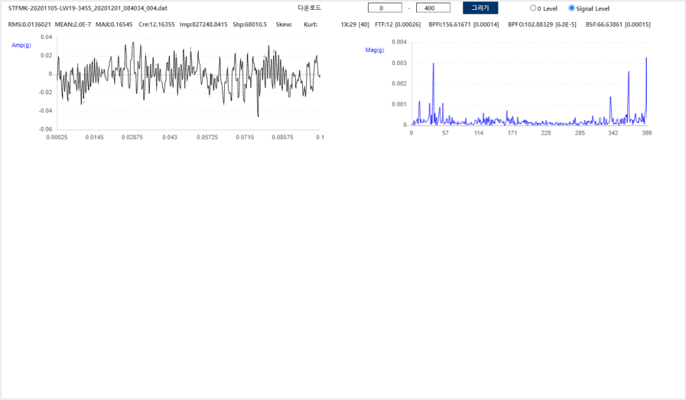
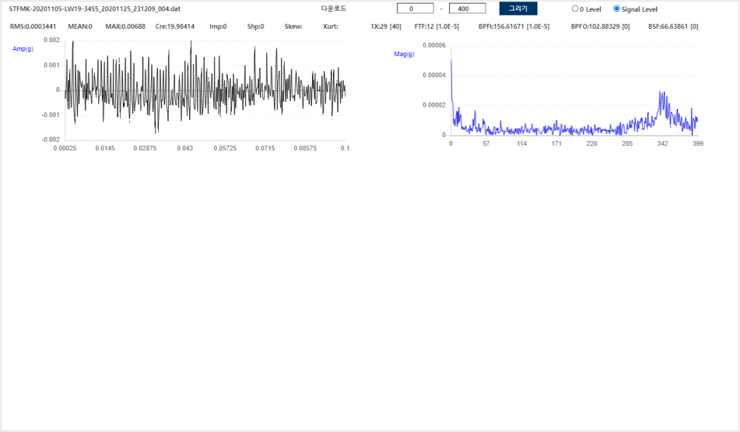
대전 도시철도공사 : 모터 센서 데이터
1. 모터 센서 데이터
1. 진동 센서
1.1. 센서 종류 : 회전체불평형 2.2kW #1-4
: STFMK-20201105-LW19-3455
(대전역, 시점공조실, L-EF-04, 화장실 배기)
수집 | 정제 | 라벨링 | 데이터
STFMK-20201105-LW19-3455_20201201_084034_004.dat | 정상 (동작) | STFMK-20201105-LW19-3455_20201201_084034_004.csv
STFMK-20201105-LW19-3455_20201125_231209_004.dat | 비정상 (비동작) | STFMK-20201105-LW19-3455_20201125_231209_004.csv
Copyright(C) 2015~ SC Solution Co., Ltd.
All Rights Reserved

Slide 5
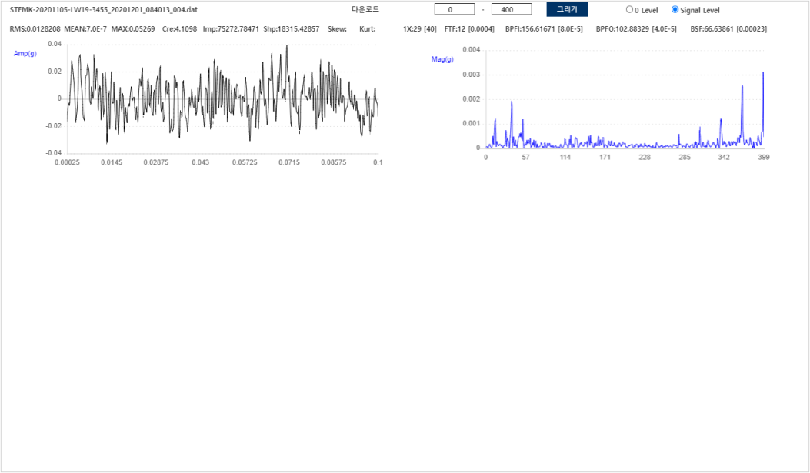
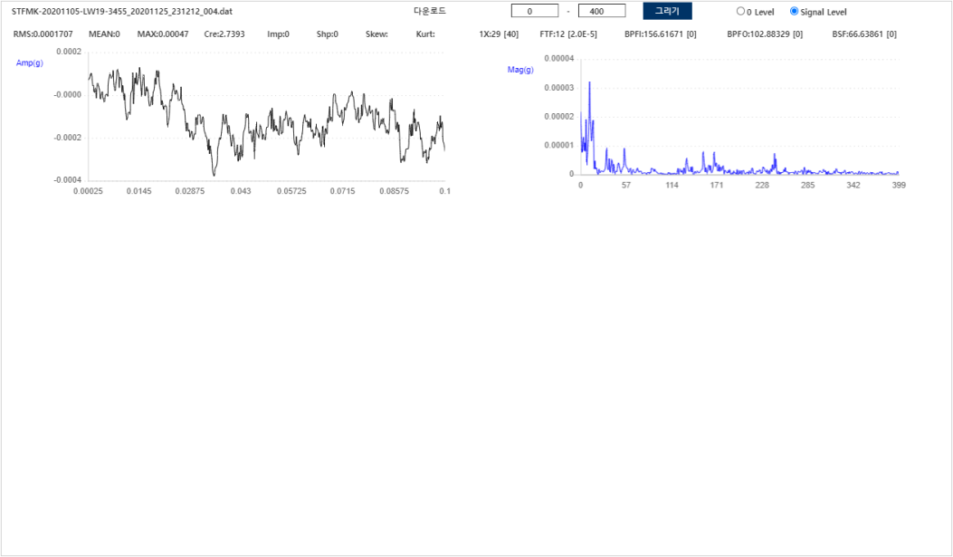
대전 도시철도공사 : 모터 센서 데이터
1. 모터 센서 데이터
1. 진동 센서
1.1. 센서 종류 : 회전체불평형 2.2kW #1-5
: STFMK-20201105-LW19-3455
(대전역, 시점공조실, L-EF-04, 화장실 배기)
수집 | 정제 | 라벨링 | 데이터
STFMK-20201105-LW19-3455_20201201_084013_004.dat | 정상 (동작) | STFMK-20201105-LW19-3455_20201201_084013_004.csv
STFMK-20201105-LW19-3455_20201125_231212_004.dat | 비정상 (비동작) | STFMK-20201105-LW19-3455_20201125_231212_004.csv
Copyright(C) 2015~ SC Solution Co., Ltd.
All Rights Reserved

Slide 6
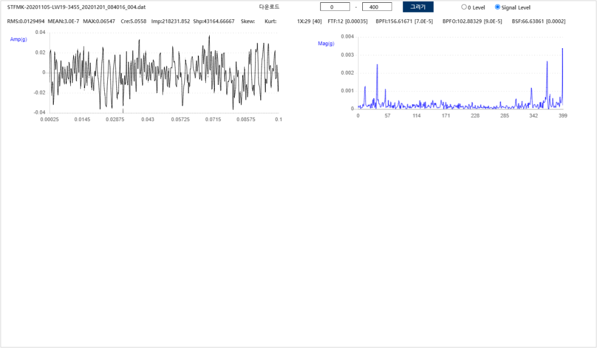
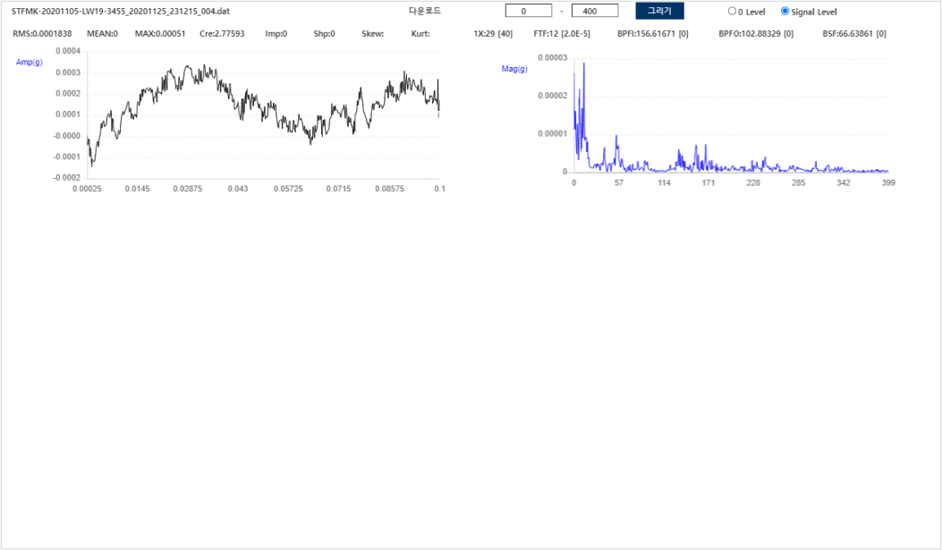
대전 도시철도공사 : 모터 센서 데이터
1. 모터 센서 데이터
1. 진동 센서
1.1. 센서 종류 : 회전체불평형 2.2kW #1-6
: STFMK-20201105-LW19-3455
(대전역, 시점공조실, L-EF-04, 화장실 배기)
수집 | 정제 | 라벨링 | 데이터
STFMK-20201105-LW19-3455_20201201_084016_004.dat | 정상 (동작) | STFMK-20201105-LW19-3455_20201201_084016_004.csv
STFMK-20201105-LW19-3455_20201125_231215_004.dat | 비정상 (비동작) | STFMK-20201105-LW19-3455_20201125_231215_004.csv
Copyright(C) 2015~ SC Solution Co., Ltd.
All Rights Reserved

